Slide 1


世界遺産巡りの旅
昌 徳 宮 （韓国）
ロダン・パソコン・スクール（脳トレクイズ）
写真が6か所変化するので見つけてくださいね！
昌徳宮（しょうとくきゅう、朝鮮語読みチャンドックン）は韓国ソウル特別市に所在する李氏朝鮮の宮殿。
1405年正宮である景福宮に対する離宮として創建された。現在の韓国国内の宮殿の内、最も創建時の面影を残している宮殿であり、日本の梨本宮家から嫁ぎ、大韓帝国最後の皇太子李垠（イ・ウン）の妃となった李方子（まさこ）様もこの宮殿で暮らした。
見どころは正殿である「仁政殿（インジョンジョン）」を中心としたエリアと、庭園が美しい「秘苑」周辺であり、四季折々の景観が美しく、紅葉はことのほか見事です。1997年世界文化遺産に登録されました。
クリックして問題へ進んでください。

Slide 2
１
２
３

Slide 3
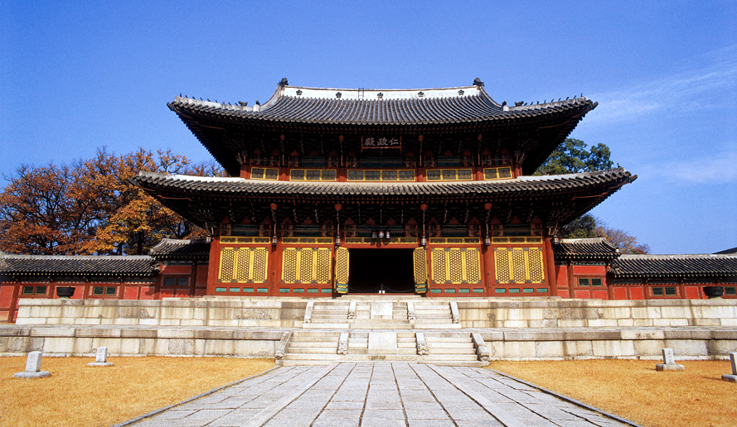


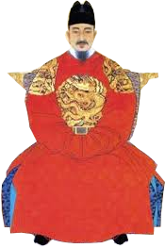



6つの変化はわかりましたか？
クリックすると次の画面に進みます。

Slide 4
終 わ り
昌徳宮の観光はいかがでしたか？
ロダン・パソコン・スクール
現れた変化は6つです、全部わかりましたか？
分からなかった人は分かるまでチャレンジしてね！！
再チャレンジはＥＳＣキーを押してください
次いで「スライドショー」「最初から」をクリックしてください。

